Slide 1

Een synchronisatietool voor:
- Internet Explorer
- Firefox
Google Chrome
Safari

Slide 2
Waarom een synchronisatietool?
Men gebruikt meer dan 1 browser om allerhande redenen.
  Sommige websites niet toegankelijk voor bepaalde browsers ( bvb : Eurosys, enkel IE )
  Sommige browsers zijn handiger voor bepaalde doelstellingen ( snelheid, tabbladen, enz… )
  Voorkeur van verschillende gebruikers.

Slide 3
Dus !
xmarks is een programma wat je in elke browser installeert en wat er voor zorgt dat je bladwijzers ( favorieten ) in de 4 browsers gelijk blijven.
xmarks is freeware = gratis.
xmarks bewaart je favorieten op een beveiligde website, die je ook op deze plaats kan aanpassen.

Slide 4
Hoe ?
In elke browser moet je xmarks installeren.
Dat gebeurd volgens de eigenschappen van de browser. (plugin, taakbalk )
Vanuit de eerste installatie maak je een login aan bij xmarks, waar je favorieten bewaard blijven.

Slide 5
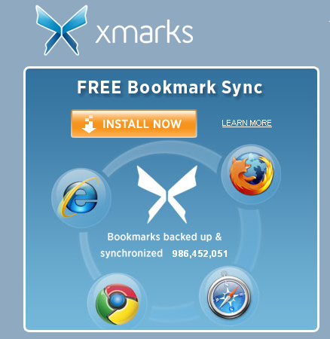
www. xmarks.com

Slide 6
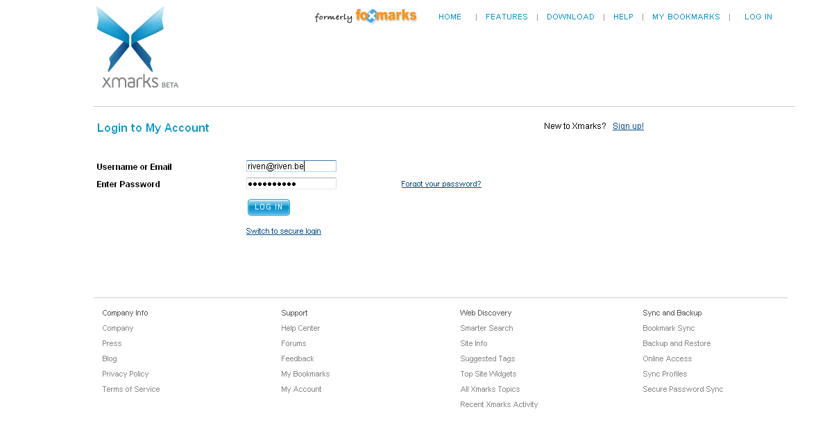
Inloggen

Slide 7
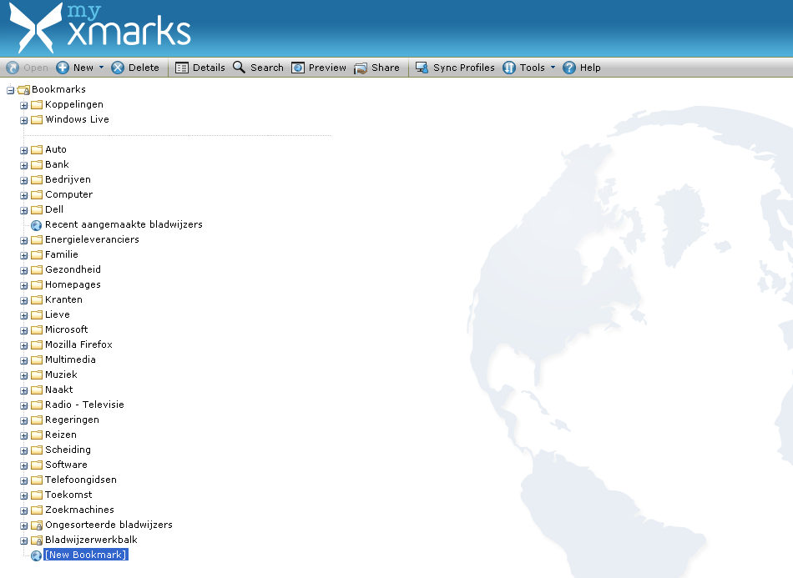
Jouw bladwijzers

Slide 8
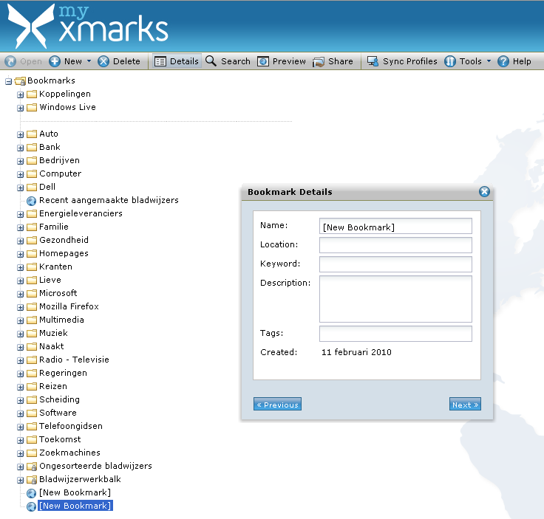
Nieuwe bladwijzer

Slide 9
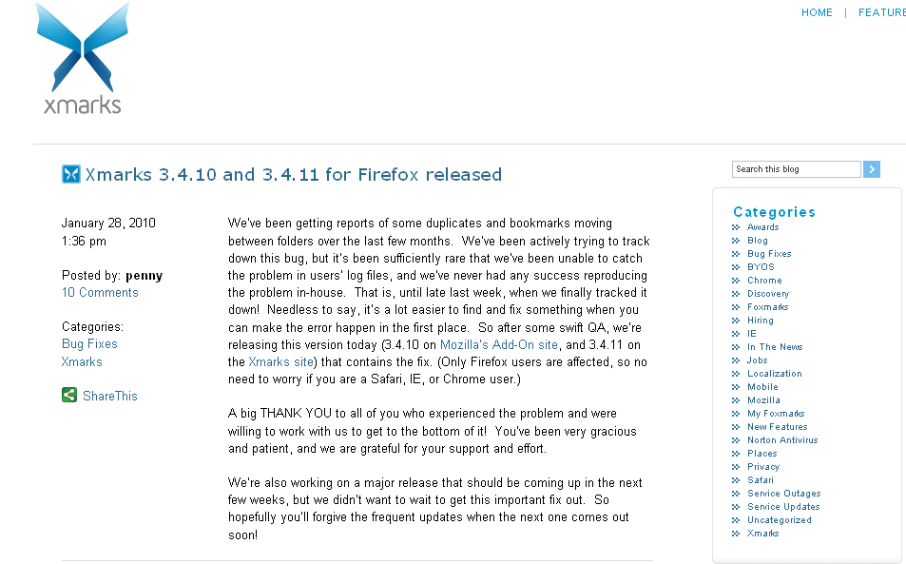
Xmarks blog

